Slide 1

高级数据库系统及其应用
第1部分 数据库系统基础
第1章 数据库系统导论
课程QQ群：
126524799
xshxie@ustc.edu.cn

Slide 2
课程基本实践
安装、配置和熟练应用Mysql系统。
2. 安装&应用两款主流的可视化客户端工具workbench和 Navicat，辅助操纵数据库。
3. 创建课程基本实验的数据库模式saildb, 充分实验关系数据库的各类SQL操作。

Slide 3
课程教学内容与目标
课程教学内容
（1）数据库及其应用基础（ch1-3）
    核心概念（数据模型/关系数据模型）
    关系数据库模型理解、应用
    关系数据库表设计规范理论
（2）高级主题（实现机制理解/高级应用）
    存储管理（ch4-5）
    查询管理（ch6-7）
    事务管理（ch8-9）
    2. 课程教学/学习目标

Slide 4
课程开放作业
撰写数据库技术的现状与发展趋势综述报告（10-20页）。
基于诺依前后端分离框架，开发学习/考试管理系统。
  前端vue3.x, 涉及js, typescript语言；
  后端SpringBoot 3.x （涉及java, MyBatis）。
  可以找开源系统作为基础、小组合作（小组人数不要超过10人）
  项目系统可以小组合作，但项目开发工作报告各自独立撰写。

Slide 5
第1章 数据库系统导论
1.1
数据模型
1.2
数据库方法特点与应用简史
1.3
数据库系统体系结构
1.4
数据库系统的发展与演化

Slide 6
1.1 数据模型
1.1.1 数据模型的定义与分类
1.1.2 一些典型的数据模型特点综述
模型是人类学习知识、认识世界的基本手段方法，是系统知识的抽象表示，使我们可以把精力集中在问题的主要方面――只反映系统某些选定的方面，如结构、行为（操作）和约束等特征。
什么是模型？
什么是
数据模型
？
是可精确、抽象描述数据如何表示的一组概念集（包括描述数据结构、关系和约束等数据结构化部分），并可选地包括一组描述数据如何操纵的操作方法集。

Slide 7
1.1.2 数据模型分类
通常按描述DB结构概念的抽象层次进行分类
高级数据模型(概念数据模型)
  所提供的概念抽象层次比较高，与领域用户理解数据的方式较接近，能更好隐藏数据存储组织和操作的细节。
  典型代表包括：E-R模型、扩展E-R模型(EER模型)和UML类图等。
低级数据模型(物理数据模型)
  所提供的概念描述数据如何在计算机上存储的具体细节。对应DBMS底层实现部分，没有/也不需要有统一的标准实现
  主要感兴趣者：DB系统开发专家。
逻辑数据模型
  介于概念和物理两类数据模型之间，是DB系统的主要工作模型。典型代表包括关系模型、OO模型和O-R数据模型。

Slide 8
1.2 数据库技术的特点与发展简史
1.2.1 数据库方法特点
1.2.2 数据库技术的发展简史

Slide 9
1.2.1 数据库方法的技术特点
使用文件进行简单数据管理的局限：
  数据结构、关系、冗余性处理等，都需程序员自己处理，使用和维护困难，且难以共享。
与利用OS文件进行简单的数据管理相比，利用DB进行数据管理至少具有以下优势：
  具有更好的数据独立性，更便于数据共享
  具有并发存取和崩溃恢复功能，能更好确保数据的完整性和安全性。
  更有利于减小应用开发时间, 提高应用的健壮性。
不适合使用DB的一些用例
  只有几个严格定义的操作，关注操作存取高效性，不关心灵活查询、安全性、并发存取和崩溃恢复等性能。
  应用可能需要以DBMS不支持的方式来查询数据。

Slide 10
1.2.2 数据库技术发展简史(1)
1960s年代---层次与网状数据库
  网状数据库：1961年，通用电气公司开发了IDS（Integrated DataStore），通过网状结构（多对多关系）模拟复杂的数据关联。网状模型灵活但设计复杂，依赖指针管理，维护成本高。
  层次数据库：IBM于1968年推出IMS（Information Management System），采用树形结构（父子关系）的层次模型存储数据，适合处理一对多关系（如组织架构），解决了数据冗余问题，但多对多关系处理复杂。

Slide 11
1.2.2 数据库技术发展简史(2)
1970s年代
  1970年， IBM San Jose研究室的E.F.Codd提出了新一代的数据表示框架――关系数据模型，用二维表（关系）表示数据，并通过数学理论（集合论）描述数据操作。这一模型简化了数据管理，支持复杂的查询和事务处理。该成果被认为是数据库系统发展的一个分水岭。
  数据库作为一个学科分支开始逐步走向成熟， 关系DBMS也变得十分流行，其优点已被人们广泛认可。利用DBMS管理公司/组织的数据逐渐开始成为趋势。
  1970年代末，Oracle、IBM DB2、Sybase等关系数据库系统相继推出，结合SQL（结构化查询语言），成为主流。

Slide 12
1.2.2 数据库技术发展简史(3)
1980s年代初、中期
  关系数据模型成为DBMS的主流数据模型，并进一步巩固了其领域地位。
  SQL在1986年被美国国家标准信息委员会(ANSI)和国际标准化组织(ISO)采纳为关系数据库语言的标准。
  该时期，最广泛使用的并发程序形式是可并发执行的、被称为“事务”的DB程序。

Slide 13
1.2.2 数据库技术发展简史(4)
从1980s后期到1990s年代初期
  DB领域在许多方面--从更强有力的查询语言到各种新型数据模型，都得到了广泛且深入的研究并取得了重要进展。
  很多著名的DBMS开发商，都增加了对大型图像、文本等新数据类型的支持，增强了针对复杂数据集进行数据分析处理和回答更复杂查询的能力，增强了支持创建数据仓库的特性。
  该时期另一个重要进展是关于“对象数据库系统(ODBMS)”研究和开发。
    目标：支持复杂数据类型（如图像、视频）和继承、多态等OO特性。
    但纯粹的ODBMS相关技术及产品由于没有统一标准，缺乏可移植性，故大都属于原型产品，没有发展起来。
    与关系模型的融合：部分数据库（如PostgreSQL）尝试将面向对象特性融入关系模型，而不是取代，形成对象-关系数据库。

Slide 14
1.2.2 数据库技术发展简史(5)
1993年，ODMG提出了第一个对象数据管理标准ODMG 1.0。
  该标准后续修订版包括ODMG 2.0(1997)和ODMG 3.0 (2000)。ODMG标准出现，不仅改善对象数据库系统的可移植性，而且进一步促进了ODBMS的规范健康发展。
  新一代的ORDBMS不仅能提供了更为丰富的类型系统，包括复杂数据类型和面向对象，而且还在SQL-99标准的框架下，扩展了传统的关系查询/关系数据操纵语言。
1990s后期出现的对象关系映射（ORM中间件）技术
  有效解决了关系数据存储对象问题，使得关系数据库技术换发了新春，巩固了其在数据管理领域的持久主流地位。

Slide 15
1.2.2 数据库技术发展简史(6)
分布式与并行数据库（ 1990-2000年代）
分布式数据库
  互联网发展催生了分布式数据库（如Oracle RAC、MySQL Cluster），将数据存储在多个节点，提高可扩展性和容错性。典型应用包括银行跨区域事务处理。
并行数据库
  通过多节点并行处理数据（如Teradata），提升大规模数据的查询和分析效率，适用于数据仓库场景。

Slide 16
1.2.2 数据库技术发展简史(7)
NoSQL数据库（2000年代-2010年代）
  随着Web 2.0和多媒体应用的兴起，传统关系数据库在海量大数据和高并发场景下面临瓶颈。NoSQL（Not Only SQL） 技术应运而生，采用非关系模型，如：
  - 键值数据库(Redis) ；- 文档数据库(MongoDB)
  - 列族数据库(Cassandra) ；- 图数据库(Neo4j)
  CAP定理与BASE原则
  - NoSQL数据库弱化一致性（CAP定理），优先保证可用性和分区容忍性（BASE原则），适合实时读写和弹性扩展。

Slide 17
1.2.2 数据库技术发展简史(8)
NewSQL数据库（2010年代至今）
  融合关系与NoSQL优势
  NewSQL数据库（如TiDB、CockroachDB）结合关系数据库的ACID特性和NoSQL的水平扩展能力，支持高并发、分布式事务。
现代趋势：AI与云原生
  AI赋能数据库:生成式AI推动数据库智能化，如某辰的数据库安全审计系统利用机器学习检测异常行为，自然语言处理优化SQL查询效率。
  云原生数据库: 云计算普及催生云数据库（如AWS Aurora、阿里云PolarDB），支持按需扩展、自动化运维，并集成Serverless架构，降低企业成本。

Slide 18
1.2.3 SQL标准及其发展简史(1)
  SQL标准（Structured Query Language）
  核心标准：包含最基本和最常用的SQL功能，如数据查询、插入、更新和删除等操作。这些功能是所有SQL数据库管理系统共同支持的基本功能。
  SQL扩展标准Ⅰ：在核心标准的基础上增加了一些额外的功能和特性，如存储过程、触发器、视图、事务控制等。这些功能可以根据不同的数据库管理系统进行扩展和实现。
  SQL扩展标准Ⅱ：在扩展标准Ⅰ之外的进一步其他技术扩展。
  SQL标准的优势

Slide 19
1.2.3 SQL标准及其发展简史(2)
  SQL标准
  SQL标准的优势
  跨平台性：使得在不同的数据库管理系统之间迁移数据和操作更加容易。
  易学易用：SQL具有相对简单的语法结构。
  灵活性：SQL标准提供了丰富的操作和查询功能，可以进行各种复杂的数据操作。
  不同的数据库管理系统（如MySQL、PostgreSQL、Oracle、SQL Server等）通常对SQL扩展标准Ⅰ ，特别是标准扩展Ⅱ的支持程度有所不同。

Slide 20
1.2.3 SQL标准及其发展简史(3)
  SQL标准
  SQL标准的优势
  SQL标准发展的重要时间线
  SQL-86：是SQL的最早版本，也被称为SQL1。定义了基本的数据库操作和查询语言，为后续SQL标准的发展奠定了基础。
  SQL-92，也称为SQL2。引入了视图（VIEW）、存储过程和触发器的概念；引入了更多的数据类型和操作符；扩展了连接（JOIN）语法及子查询/嵌套查询，引入了更多的控制和事务处理语句；定义了标准的权限管理语法。它使得关系数据库走向成熟和全面，对于数据库领域的发展具有重要的影响。

Slide 21
1.2.3 SQL标准及其发展简史(3)
  SQL1999，在92基础上，进一步增强了对OO特新的支持，
    比如，引入了数组、多集和多值数据类型相关的一些新数据类型和操作符，增强了SQL的表达能力和功能。增强了对大对象数据类型（LOB）的支持。
    并不是所有数据库产品都完全支持SQL:1999标准的所有特性。
  SQL2003：
    序列、自增字段、增强的XML支持、标量子查询
  SQL2008：
    分析函数、更多数据类型、增强的外部数据访问。
  SQL2016：
    行模式识别、JSON支持的扩展、多值插入、安全特性增强
  SQL2019：
    多值插入增强、更多JSON支持、安全特性增强。

Slide 22
1.3 数据库系统体系结构
1.3.1 DB数据的三层抽象模型
1.3.2 一种典型的DBMS实现体系结构
1.3.3 五层DBMS体系结构模型

Slide 23
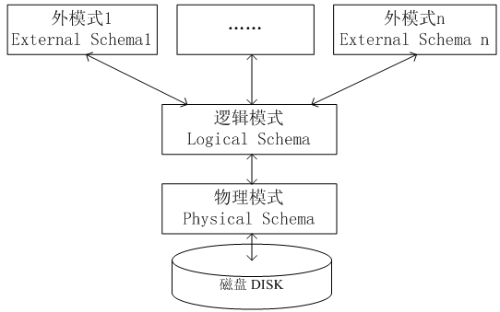
1.3.1 DB数据的三层抽象模型

Slide 24
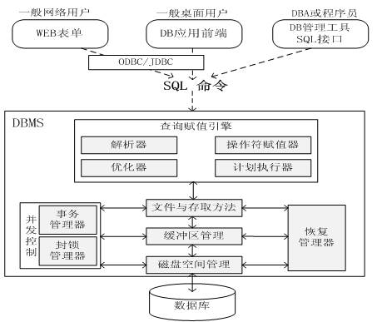
1.3.2 一种典型的DBMS实现体系结构

Slide 25
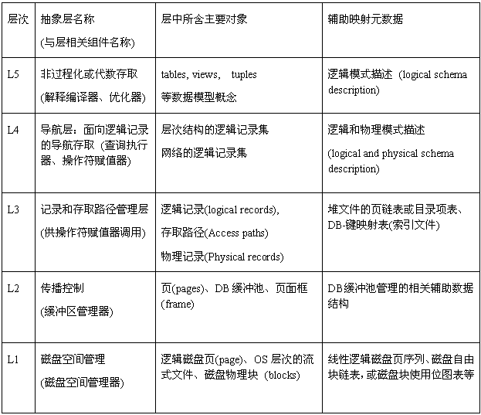
1.3.3 五层模型体系结构

